Slide 1


ES iniciatīva
«Trīs miljardi koku līdz 2030. gadam»
Prezentāciju sagatavoja MKPC
mežsaimniecības projektu vadītāja Līga Solosteja
2024. gads
MĒS AUGAM
KOPĀ

Slide 2
Kas ir Trīs miljardu
koku iniciatīva?
Eiropas Savienība ir apņēmusies
līdz 2030. gadam iestādīt trīs
miljardus PAPILDU koku.
Saskaņā ar Eiropas zaļo kursu ES Biodaudzveidības stratēģijā 2030. gadam pausta apņemšanās līdz 2030. gadam ES iestādīt vēl vismaz 3 miljardus koku.
Tas ir viens no pasākumiem, lai uzlabotu mežu veselību, palielinātu koku skaitu un bioloģisko daudzveidību, noturību pret klimata pārmaiņām kā arī samazinātu C02.

Slide 3
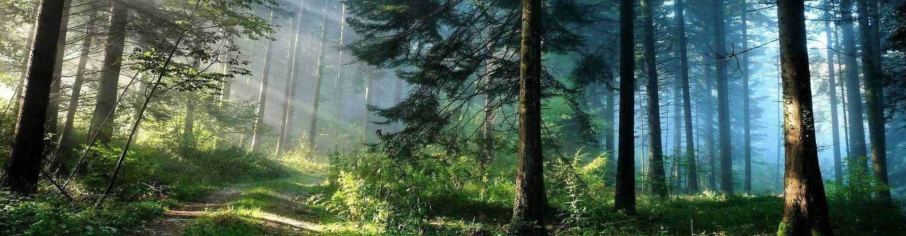
Kāpēc tieši 3 miljardi koku?
ES kopējā mežu platība jau vairākus gadu desmitus pieaug. Ja 10 gadu laikā pēc ES 2020. gada solījuma mums izdosies saglabāt jauno koku skaitu esošajā līmenī, Eiropas Savienībā līdz 2030. gadam būs aptuveni 3 miljardi jaunu koku. Reaģējot uz bioloģiskās daudzveidības un klimata krīzi, ES Komisija vēlas šo rādītāju divkāršot, panākot, ka tiek iestādīti vēl 3 miljardi koku, kas papildina ierastās darbības scenāriju. Šis mērķis ir gan vērienīgs, gan reālistisks.

Slide 4
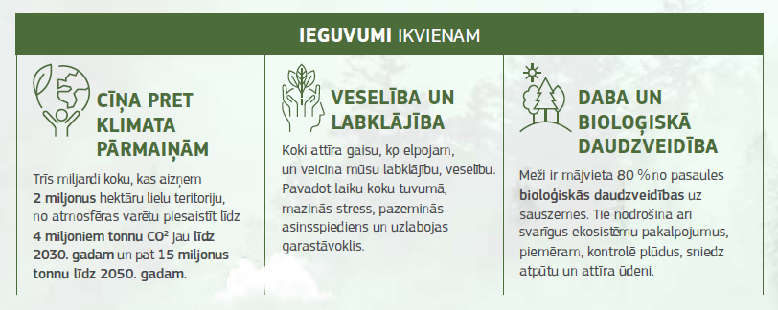
Kāds ir labums no koku stādīšanas?
Koki nodrošina dažādas priekšrocības: koki piesaista oglekli un palīdz pielāgoties klimata pārmaiņu sekām, tie ir bioloģiskās daudzveidības rezervuārs un nodrošina patvērumu daudzām sugām, tie attīra gaisu un ūdeni, atdzesē pilsētas, aizsargā augsni, ir vieta atpūtai, kā arī veido estētisku apkārtējo vidi.

Slide 5
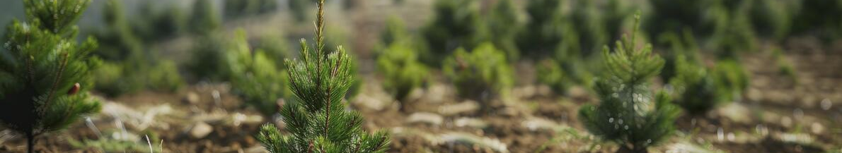
Kas un kā var piedalīties?
Ikviens var palīdzēt īstenot solījumu, ziņojot par kokiem, kurus iestādījuši ES teritorijā, ja vien šie stādījumi atbilst solījuma prasībām.
Kādi ekoloģiskie kritēriji jāievēro?
1. Īstais koks īstajā vietā īstajam mērķim!
Iestādītajiem kokiem jādod labums bioloģiskajai daudzveidībai un klimatam
2. Jāstāda tikai vietējās koku sugas, ja vien nav pierādīts, ka tās vairs nav piemērotas prognozētajiem klimatiskajiem, augsnes un hidroloģiskajiem apstākļiem.
3. Nedrīkst stādīt invazīvas svešzemju sugas.
4. Nedrīkst stādīt jutīgos biotopos vai negatīvi ietekmēt tos. Šādi biotopi ir, piemēram, kūdrāji, mitrāji un platības ar augstu ekoloģisko vērtību, tostarp apgabali ar augstas dabas vērtības lauksaimniecību.

Slide 6
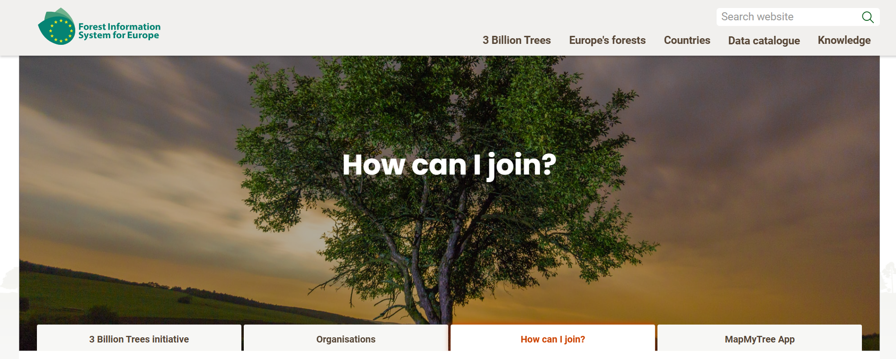
MapMyTree platforma

Slide 7
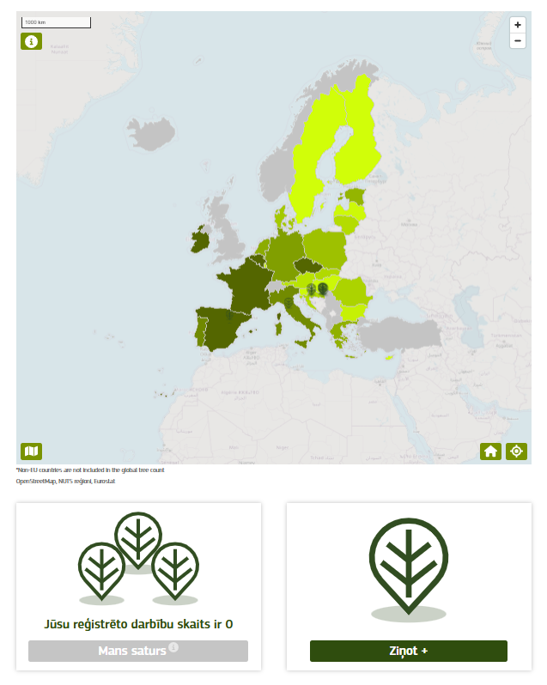
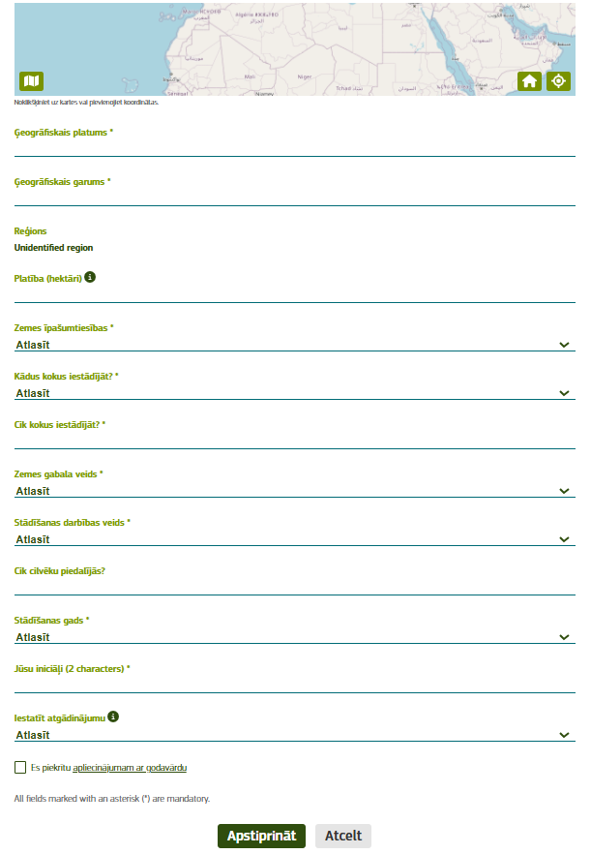

Slide 8
Cik ilgi kokiem ir jāaug pēc stādīšanas?
Koki jāstāda ar mērķi radīt ilgstošu papildu koku segumu, un tos nedrīkst nocirst vismaz vairākus gadu desmitus. Turklāt, lai iestādītie koki ieaugtos un izdzīvotu, tie ir pienācīgi jākopj.

Slide 9
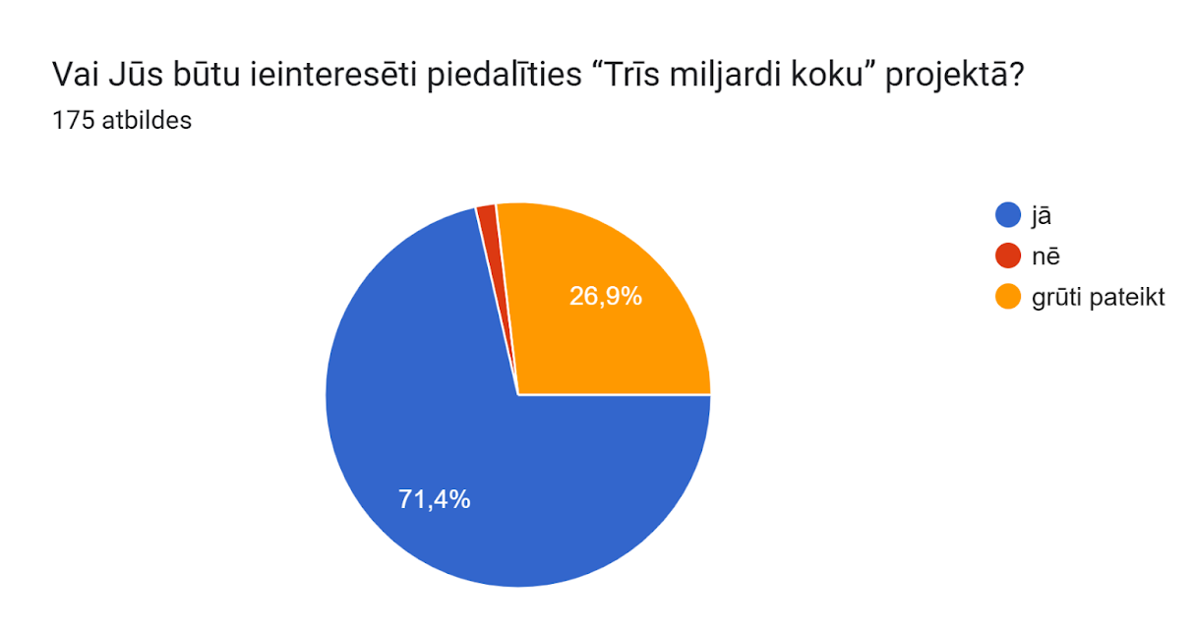


ES iniciatīvas «Trīs miljardi koku» atbalsta projekta realizācijas priekšizpēte un sagatavošana
Projekts Nr. 24-00-S0MF02-000003
Projektu atbalsta Meža attīstības fonds

Slide 10
Paldies par uzmanību!
Līga Solosteja
E-pasts: liga.solosteja@mkpc.llkc.lv
MĒS AUGAM
KOPĀ

